Slide 1
AI算法赛道-看见你的呼吸
MTM
仉鹏、李长宇
Notes:
各位评委老师以及同学们大家下午好，非常荣幸能够获得现场赛第一的成绩

Slide 2
目录
应用场景
赛题理解
特征工程
模型介绍
创新细节

Slide 3
应用场景
Notes:
如何让避免针对老年人的金融诈骗，比如说识别老人把手机递给给骗子的行为，我想这就是这个赛题的实际应用场景

Slide 4
赛题理解

Slide 5
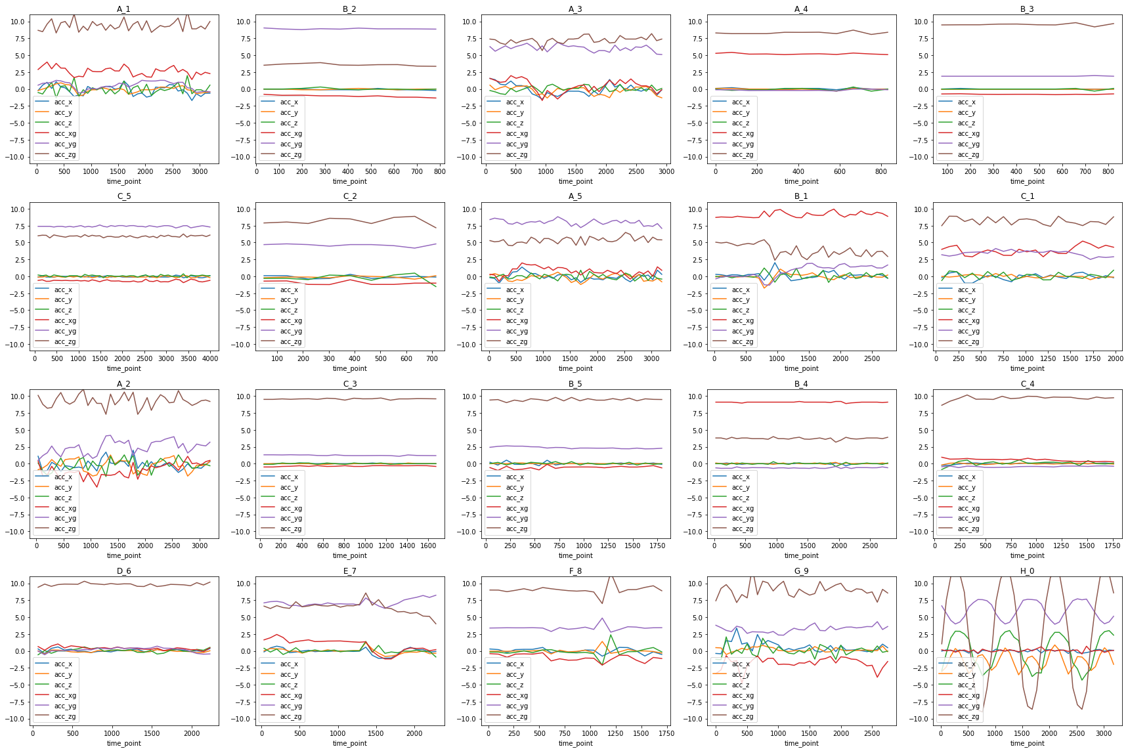


赛题理解
来自加速度计的6种数据
数据共分为20个类别
序列建模问题
Notes:
本次大赛的决赛数据为1.6万条来自手机加速度计的数据。任务目标是预测用户对应的动作。赛题可以被抽象为常见的序列建模问题，利用机器学习算法进行20分类。

Slide 6
赛题理解
1、在保证特征交互的前提下对序列数据进行有效建模

Slide 7
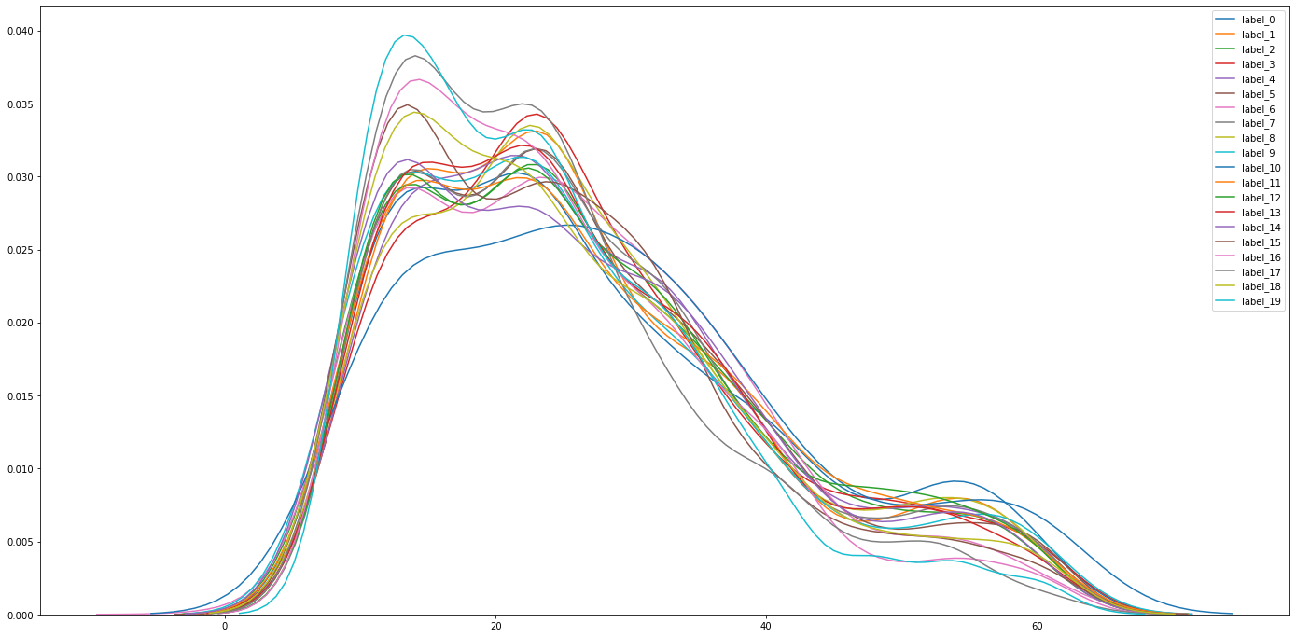
赛题理解
2、数据采样数量不均匀

Slide 8
特征工程

Slide 9
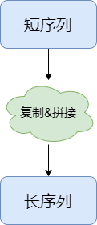
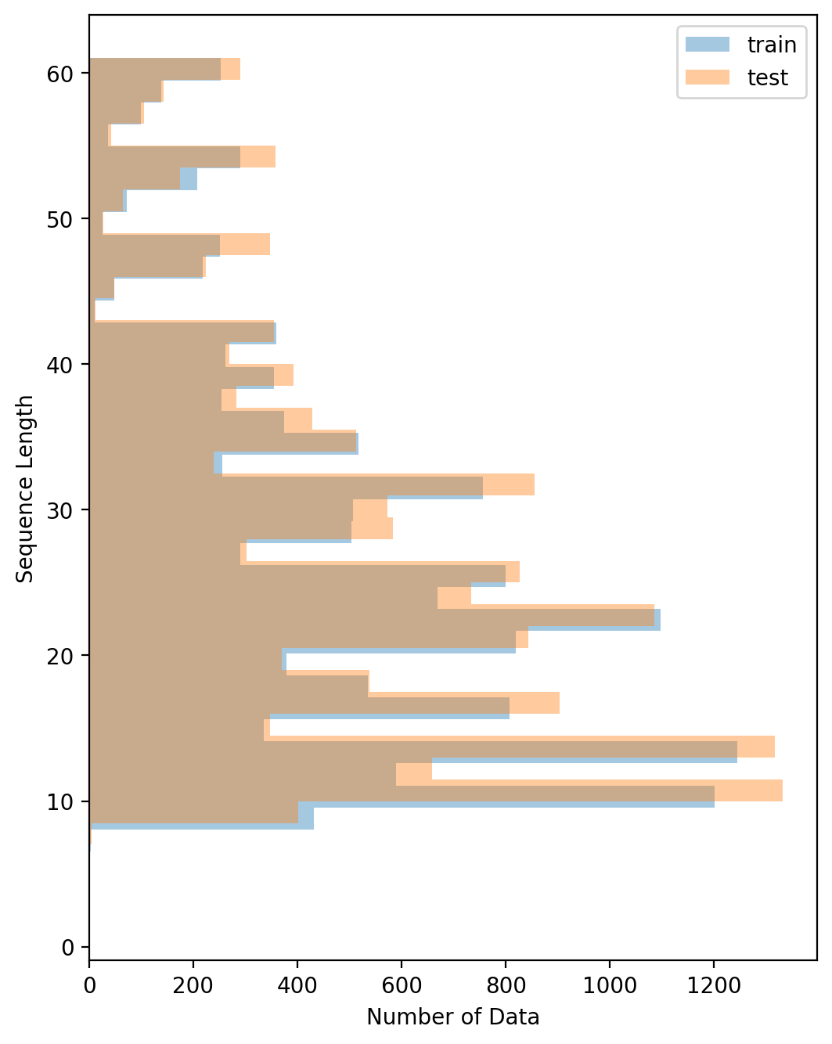
特征工程-序列长度处理
异常长度数据
Notes:
相比于初赛较为规整的数据，决赛数据集中每一个行为对应的时间序列长度有着较大的差异，为了能够使用初赛的模型以及策略，这里我们对这些异常长度数据进行复制拼接，使其能达到一定的长度

Slide 10
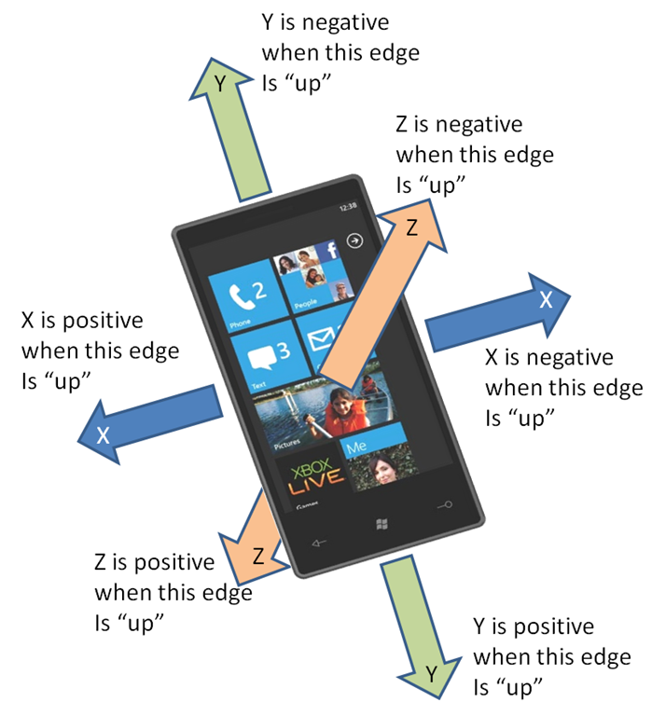
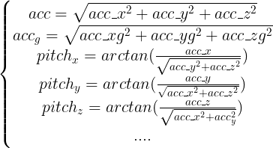
特征工程-交互特征的构建
Source: windows.com
Notes:
我们基于实际物理意义以及生活经验构建了以下特征，以手工加强特征之间的交互，减轻模型学习压力

Slide 11
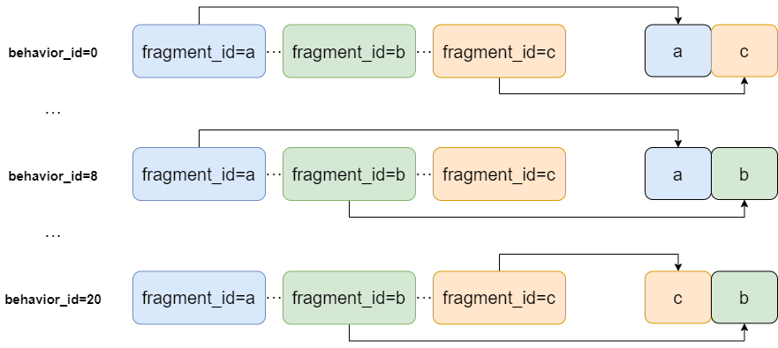
特征工程-数据扩增
为了增强模型的泛化效果，我们采用CutMix的数据扩增策略
为了减轻模型训练时的压力，我们在训练时仅在同一类别内进行CutMix
Notes:
失败的尝试看时间

Slide 12
模型介绍

Slide 13
模型简介
CNN(2d)
LSTM + Attention
LightGBM
Neural Network

Slide 14
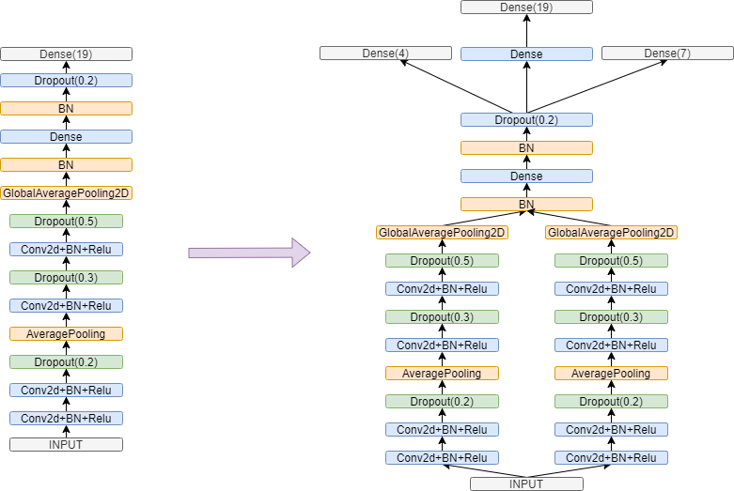
卷积神经网络CNN-初赛版本
初赛构建的baseline网络
初赛：Online Score≈0.77

Slide 15
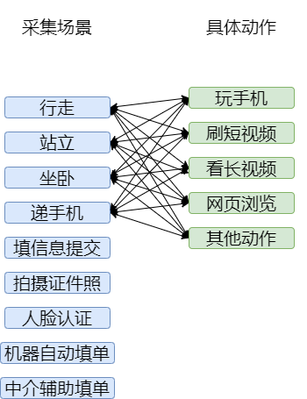
特征工程-多loss
实际预测的行为是动作+场景的组合
分步建模相对直接建模可以使模型更易学习到相应参数
这一策略对初赛、决赛数据集都适用
Notes:
在本项赛题中，所需要预测的行为是采集场景+具体动作的组合，因此我们认为采取分步建模可以使模型更易学习到相应参数，获得更好的分类效果。这一技巧在决赛中也同样适用

Slide 16
卷积神经网络CNN-初赛版本
模型设计
1、模型采用多个loss
2、将特征进行拆分，分别建模降低模型学习难度
3、使用FFT提取频域特征，使用该网络从时域和频域分别建模并集成，获得了更好的效果
初赛：Online Score≈0.79
Notes:
三种loss分别负责采集场景，具体动作，场景内的动作
此外，还对输入的原始特征进行分组，各组分别学习可以使得模型可以更加有效的提取组内特征信息，(防止过拟合

Slide 17
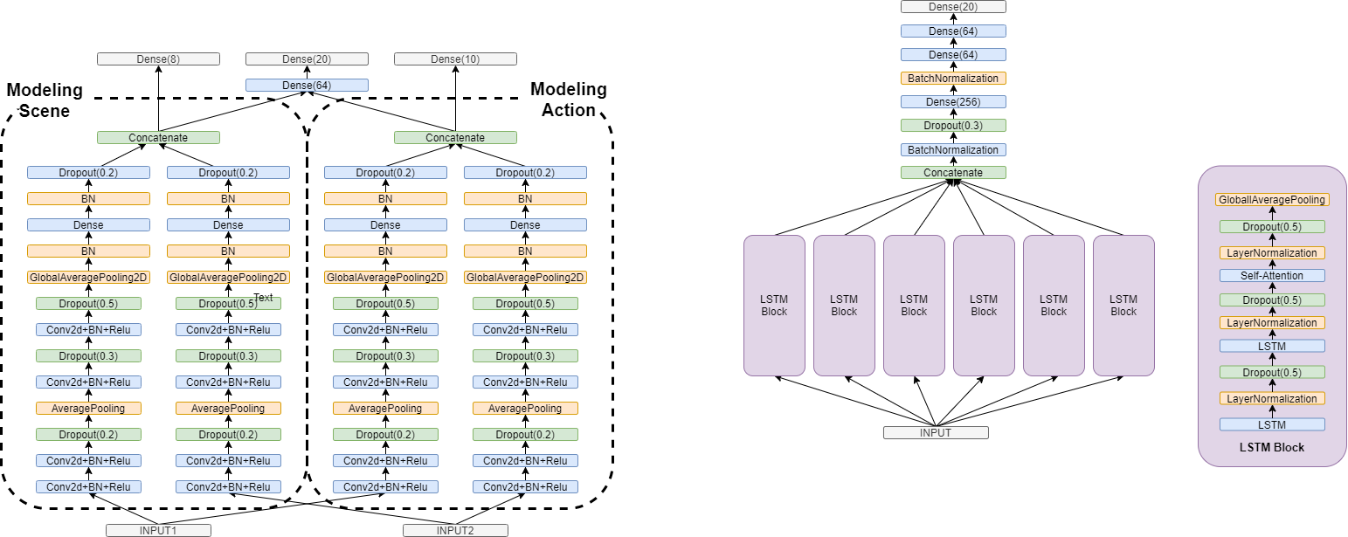
卷积神经网络CNN-复赛版本
设计及训练策略：
双塔Conv2d结构
两个输入的差别在于使用特征不同
三个交叉熵损失函数，除了20分类外还对场景和状态分别建模计算损失
数据未经过标准化处理
三折交叉训练（受限于决赛时间）
Batch_Size=512
复赛：Online Score: 0.779
Notes:
我们对模型进行了修正，保证两边的网络能够真正的学习到不同的场景和不同的动作
构建的双塔cnn还能有效地降低网络参数数量，提高运行效率。

Slide 18
循环神经网络LSTM
设计及训练策略：
LSTM + Self_Attention
不同LSTM Block接收数据的差别在于使用特征不同
数据经过了标准化处理
交叉熵损失函数
五折交叉训练
Batch_Size=256
复赛：Online Score: 0.770
Notes:
此外，针对时间序列，lstm可以更加有效的提取时间维度信息，我们也依照cnn的架构构建了lstm网络

Slide 19
LightGBM
14个特征（原始特征x6+构造特征x8+时间差特征）
设计及训练策略：
序列特征提取+LightGBM
五折交叉训练
复赛：Online Score: 0.767
23种统计特征（最小值、最大值、均值、方差、标准差、分位数、熵…）
特征筛选后385维特征
LightGBM模型训练

Slide 20
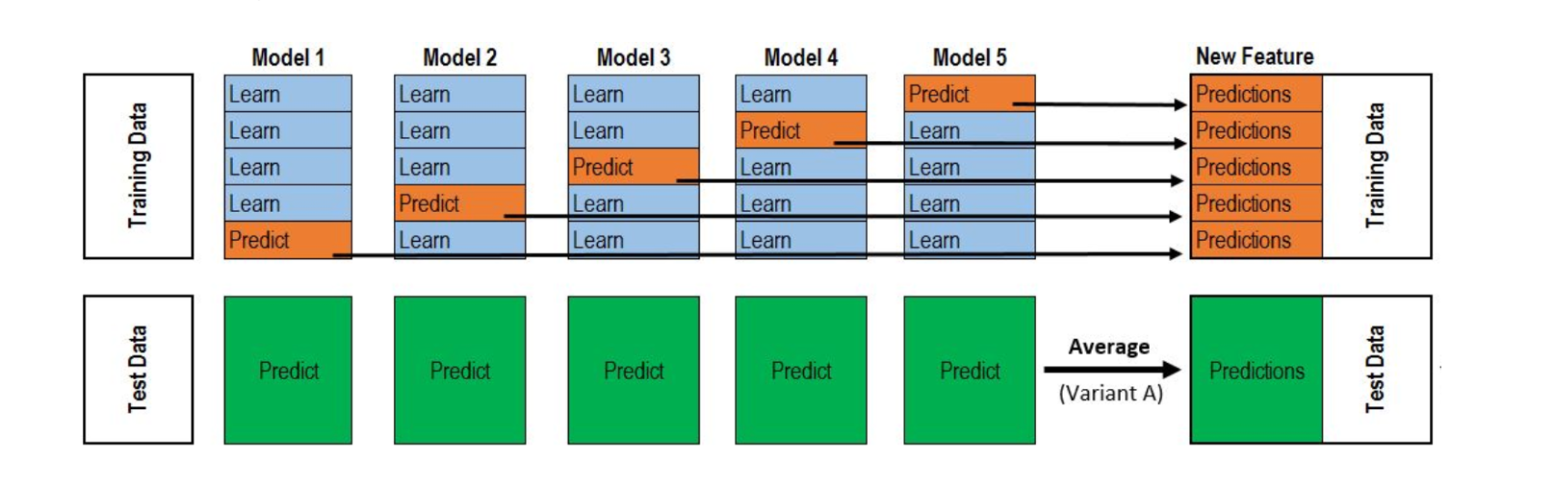
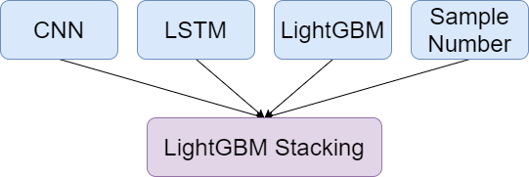
模型融合
Stacking
0.779 0.769 0.768
只集成CNN、LSTM、LightGBM三个模型
Online Score:0.8133
线上第一
0.8133
Notes:
除了最终使用的双塔CNN是三折交叉验证外，lstm、lgb均使用五折训练
Sample number
对于一个样本数据来说，长序列包含更多的无效信息，因此
短的 gbdt 树模型 长的时许特征

Slide 21
创新细节

Slide 22
创新细节及亮点
双塔CNN结构对数据进行更有效的建模
AB榜之间非常稳定，抖动极小
考虑序列长度的stacking技术效果更好
只有两个人的队伍，提交次数倒数第二少

Slide 23
谢谢
请各位评委老师批评指正

